Slide 1
Тестування Google slides
Підготував студент групи ПІ-13-2
паневник владислав

Slide 2
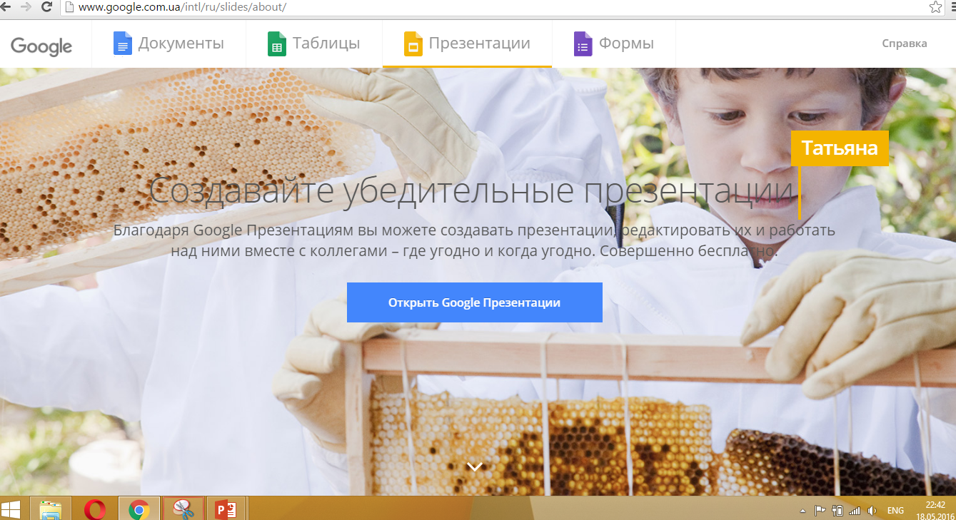
Варіант 10

Slide 3
План
Functional Testing
Non-Functional testing: UI
Non-Functional testing: Load
Non-Functional testing: Performance
Non-Functional testing: Stress
Positive testing
Negative testing
Localization

Slide 4
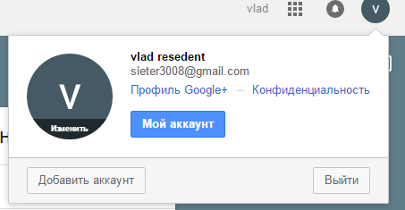
Functional Testing
Логінізація на google slides відбувається автоматично оскільки було здійснено логін на google попередньо.
Можливо змінити акаунт натиснувши на кнопку Вийти

Slide 5
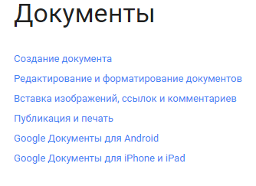

Functional Testing
Можливі дії з документами
Можливо переглянути документ натиснувши

Slide 6
Functional Testing
Можливо выдкрити гугл презентації здійснивши такі дії:
Презентації
Відкрити презентації
Та вибрати серед наявного списку необхідну
Також можна добавити презентацію натиснувши кнопку + в правому нижньому кутку

Slide 7
Non-functional: UI/UX Testing
Інтерфейс є зручним ,цікавим та простим у використанні
Багів незнайдено

Slide 8
Non-functional: Performance Testing
Task: Система повинна відкрити докуиент для редагування, не пізніше ніж за 5 секунд після натискання на кнопку Edit.
Steps:
Ввійти в додаток
Вибрати опублікований документ.
Після натиснення кнопки Edit, включити секундомір і виміряти час відкриття документа з подальшою можливостю його редагування .
Результат: після натиснення кнопки Edit, пройшло менше 5 секунд до відкриття документа з подальшою можливістю його редагування.

Slide 9
Positive Testing
Task: Протестувати систему на публікацію документів, зроблених безпосередньо з додатку
Steps:
Ввійти в додаток
Натиснути документи а потім кнопку ”+” .
Створити документ.
Опублікувати його..
Expected: документи, які зроблені безпосередньо , а не завантажені повинні публікуватися.
Actual: документи успішно опубліковані.

Slide 10
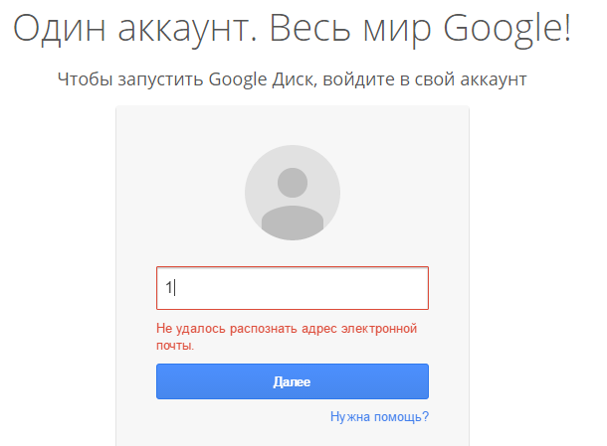
Negative Testing
Task: Спроба входу з неправильними даними облікового запису
Steps:
Ввійти
В поле логін ввести 1
В поле пароль ввести 1
Expected: система повинна вивести повідомлення , про некоректність введених
даних облікового запису
Actual: програма виводить помилку

Slide 11
Висновок
Після проведеного тестування, можна відзначити, що Google slides є багатофункціональним та достатньо надійним середовищем для редагування і обробки документів.

